Slide 1

Python语言程序设计

Slide 2
第3章 基本数据类型

Slide 3
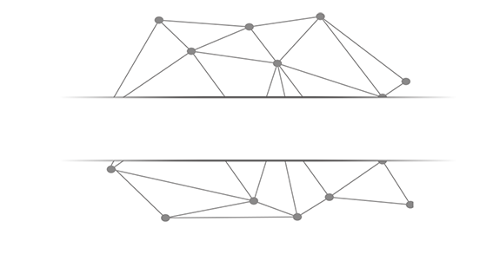
3.1 数字类型

Slide 4

3.1.1 数字类型概述
  Python语言包括三种数字类型
    整数类型
    浮点数类型
    复数类型

Slide 5
3.1.2 整数类型
  与数学中的整数概念一致，没有取值范围限制
  pow(x, y)函数：计算x^{y}
  打开IDLE
    程序1：pow(2,10) , pow(2,15)
    程序2：pow(2, 1000)
    程序3：pow(2, pow(2,15))

Slide 6
3.1.2 整数类型
  示例
    1010, 99, -217
    0x9a, -0X89 (0x, 0X开头表示16进制数)
    0b010, -0B101 (0b, 0B开头表示2进制数)
    0o123, -0O456 (0o, 0O开头表示8进制数)

Slide 7
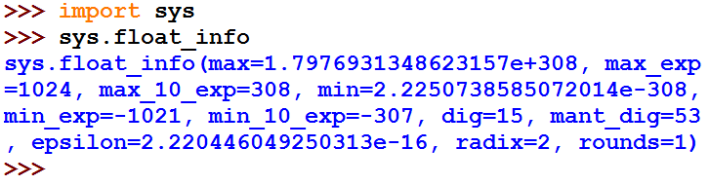
3.1.3 浮点数类型
带有小数点及小数的数字 。
Python语言中浮点数的数值范围存在限制，小数精度也存在限制。这种限制与在不同计算机系统有关。

Slide 8
3.1.3 浮点数类型
浮点数的精度是有限的，只能提供15个数字的准确性。
Python支持无限制且准确的整数计算。因此，如果希望获得精度更高的计算结果，往往采用整数而不直接用浮点数。
拓展：高精度浮点运算类型—decimal。

Slide 9
3.1.3 浮点数类型
  示例
    0.0, -77., -2.17
    96e4, 4.3e-3, 9.6E5 （科学计数法）
    科学计数法使用字母“e”或者“E”作为幂的符号，以10为基数。科学计数法含义如下：
  <a>e<b> = a * 10^{b}

Slide 10
3.1.4 复数类型
  与数学中的复数概念一致, z = a + bj， a是实数部分，b是虚数部分，a和b都是浮点类型，虚数部分用j或者J标识。
  示例：
  12.3+4j, -5.6+7j

Slide 11
3.1.4 复数类型
  z = 1.23e-4+5.6e+89j（实部和虚部是什么？）
  对于复数z，可以用z.real获得实数部分，z.imag获得虚数部分
  z.real = 0.000123 z.imag = 5.6e+89

Slide 12
3.2 数字类型的操作

Slide 13
3.2.1 内置的数值运算操作符
  三种类型存在一种逐渐“扩展”的关系：
整数 -> 浮点数 -> 复数
（整数是浮点数特例，浮点数是复数特例）
  不同数字类型之间可以进行混合运算，运算后生成结果为最宽类型
  123 + 4.0 = 127.0 (整数 + 浮点数 = 浮点数)

Slide 14
3.2.1 内置的数值运算操作符
操作符 | 描述
x + y | x与y之和
x - y | x与y之差
x * y | x与y之积
x / y | x与y之商
x // y | x与y之整数商，即：不大于x与y之商的最大整数
x % y | x与y之商的余数，也称为模运算
-x | x的负值，即：x*(-1)
+x | x本身
x**y | x的y次幂，即：x^{y}

Slide 15
3.2.1 内置的数值运算操作符
数字类型之间相互运算所生成的结果是“更宽”的类型，基本规则是：
整数之间运算，如果数学意义上的结果是小数，结果是浮点数；
整数之间运算，如果数学意义上的结果是整数，结果是整数；
整数和浮点数混合运算，输出结果是浮点数；
整数或浮点数与复数运算，输出结果是复数。

Slide 16
3.2.2 内置的数值运算函数
Python解释器提供了一些内置函数，在这些内置函数之中，有6个函数与数值运算相关：
函数 | 描述
abs(x) | x的绝对值
divmod(x, y) | (x//y, x%y)，输出为二元组形式（也称为元组类型）
pow(x, y[, z]) | (x**y)%z，[..]表示该参数可以省略，即：pow(x,y)，它与x**y相同
round(x[, ndigits]) | 对x四舍五入，保留ndigits位小数。round(x)返回四舍五入的整数值
max(x₁, x₂, …, x_{n}) | x₁, x₂, …, x_{n}的最大值，n没有限定
min(x₁, x₂, …, x_{n}) | x₁, x₂, …, x_{n}的最小值，n没有限定

Slide 17
3.2.2 内置的数值运算函数
pow函数第三个参数z是可选的，pow(x,y,z)表示求x^{y}%z。使用该参数时，模运算与幂运算同时进行。其原理是数论中的同余理论：
(a×b)%c = a%c × b%c
x^{y}%z = x^{y-1}%z × x%z = x%z × … × x%z

Slide 18
3.2.3 内置的数字类型转换函数
  数值运算操作符可以隐式地转换输出结果的数字类型。
  例如，两个整数采用运算符“/”的除法将可能输出浮点数结果。此外，通过内置的数字类型转换函数可以显式地在数字类型之间进行转换。
函数 | 描述
int(x) | 将x转换为整数，x可以是浮点数或字符串
float(x) | 将x转换为浮点数，x可以是整数或字符串
complex(re[, im]) | 生成一个复数，实部为re，虚部为im，re可以是整数、浮点数或字符串，im可以是整数或浮点数但不能为字符串

Slide 19
3.2.3 内置的数字类型转换函数
  三种类型可以相互转换
函数：int(), float(), complex()
  示例：
    int(4.5) = 4 （直接去掉小数部分）
    float(4) = 4.0 （增加小数部分）
    complex(4) = 4 + 0J

Slide 20
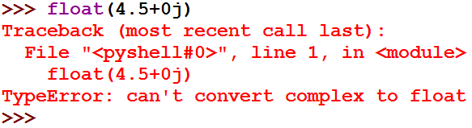
3.2.3 内置的数字类型转换函数
  示例：complex(4.5) = 4.5 + 0J

Slide 21
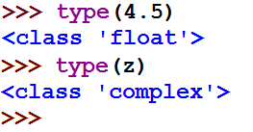
3.2.3 内置的数字类型转换函数
函数：type(x)，返回x的类型，适用于所有类型的判断。
示例：

Slide 22
3.3 模块1：math库的使用

Slide 23
3.3.1 math库概述
  math库是Python提供的内置数学类函数库
  math库不支持复数类型
  math库一共提供了4个数学常数和44个函数
    44个函数共分为4类，包括：16个数值表示函数、8个幂对数函数、16个三角对数函数和4个高等特殊函数

Slide 24
3.3.1 math库概述
  首先使用保留字import引用该库
第一种：import math
对math库中函数采用math.<b>()形式使用
第二种，from math import <函数名>
对math库中函数可以直接采用<函数名>()形式使用
>>>import math >>>math.ceil(10.2) 11
>>>from math import floor >>>floor(10.2) 10

Slide 25
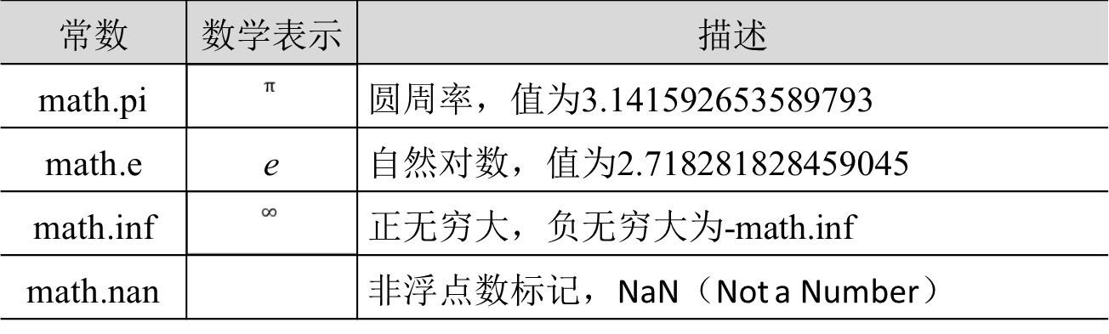
3.3.2 math库解析
  math库包括4个数学常数

Slide 26
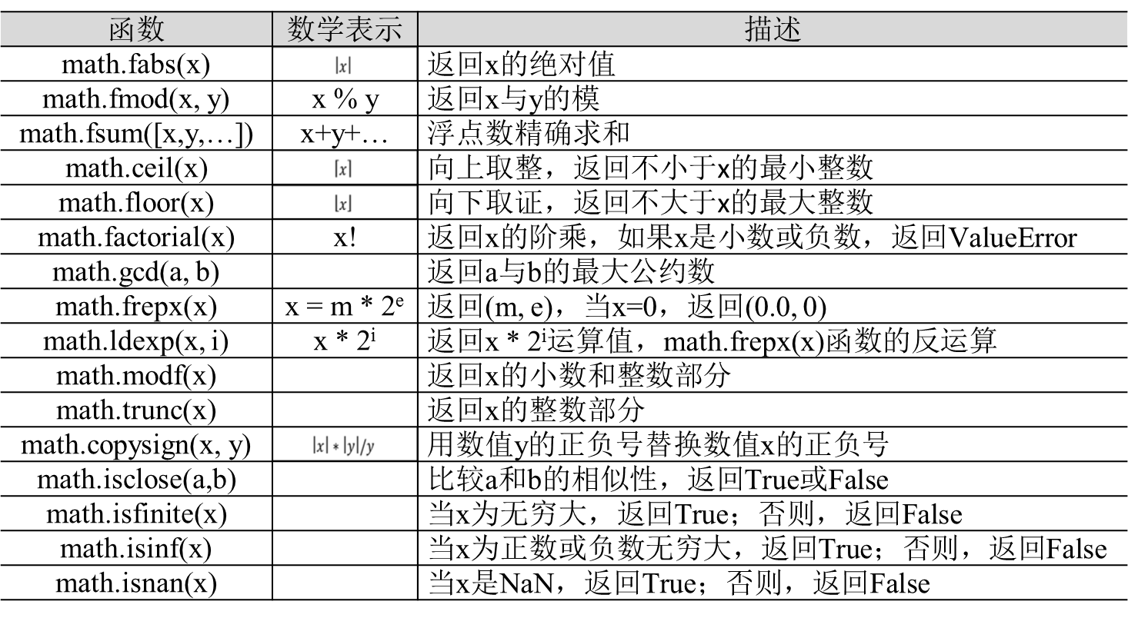
3.3.2 math库解析
  math库包括16个数值表示函数

Slide 27
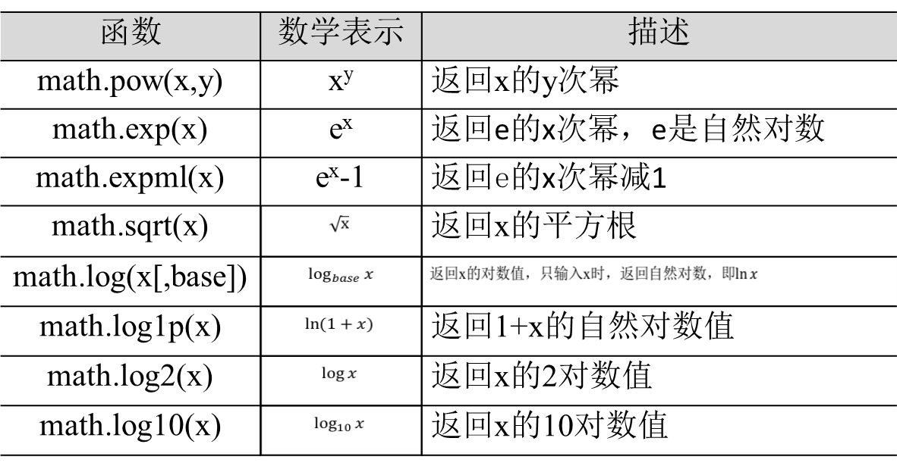
3.3.2 math库解析
  math库中包括8个幂对数函数

Slide 28
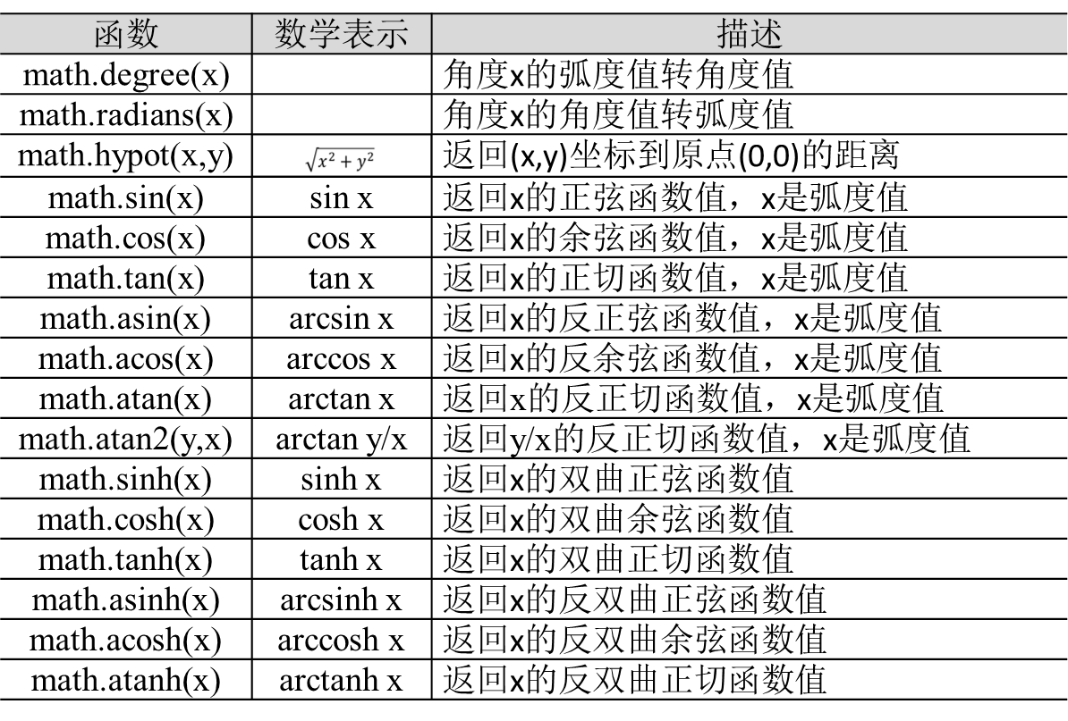
3.3.2 math库解析
  math库包括六个三角双曲函数

Slide 29
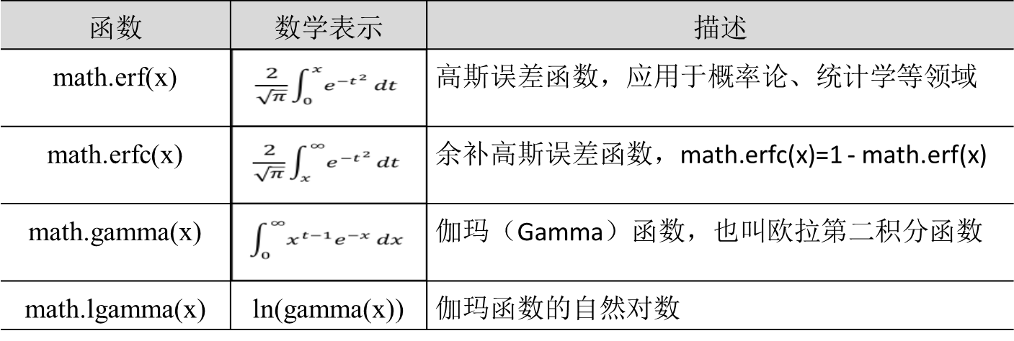
3.3.2 math库解析
  math库包括4个高等特殊函数

Slide 30
3.4 实例3: 天天向上的力量

Slide 31
实例代码3.1: 天天向上
一年365天，以第1天的能力值为基数，记为1.0，当好好学习时能力值相比前一天提高1‰，当没有学习时由于遗忘等原因能力值相比前一天下降1‰。每天努力和每天放任，一年下来的能力值相差多少呢？

Slide 32
实例代码3.1: 天天向上
实例代码3.1 |  | P074-e3.1DayDayUp365.py
1 2 3 4 5 | #e3.1DayDayUp365.py import math dayup = math.pow((1.0 + 0.001), 365) # 提高0.001 daydown = math.pow((1.0 - 0.001), 365) # 放任0.001 print("向上: {:.2f}, 向下: {:.2f}.".format(dayup, daydown))
  运行结果如下，每天努力1‰，一年下来将提高44%，好像不多？请继续分析。

Slide 33
实例代码3.2: 天天向上
一年365天，如果好好学习时能力值相比前一天提高5‰，当放任时相比前一天下降5‰。效果相差多少呢？

Slide 34
实例代码3.2: 天天向上
实例代码3.2 |  | P075-e3.2DayDayUp365.py
1 2 3 4 5 | #e3.2DayDayUp365.py import math dayup = math.pow((1.0 + 0.005), 365) # 提高0.005 daydown = math.pow((1.0 - 0.005), 365) # 放任0.005 print("向上: {:.2f}, 向下: {:.2f}.".format(dayup, daydown))
运行结果如下，每天努力5‰，一年下来将提高6倍！这个，不容小觑了吧？

Slide 35
实例代码3.3: 天天向上
一年365天，如果好好学习时能力值相比前一天提高1%，当放任时相比前一天下降1%。效果相差多少呢？

Slide 36
实例代码3.3: 天天向上
实例代码3.3 |  | P075-e3.3DayDayUp365.py
1 2 3 4 5 6 | #e3.3DayDayUp365.py import math dayfactor = 0.01 dayup = math.pow((1.0 + dayfactor), 365) #提高dayfactor daydown = math.pow((1.0 - dayfactor), 365) #放任dayfactor print("向上: {:.2f}, 向下: {:.2f}.".format(dayup, daydown))
运行结果如下，每天努力1%，一年下来将提高37倍。这个相当惊人吧！

Slide 37
实例代码3.4: 天天向上
一年365天，一周5个工作日，如果每个工作日都很努力，可以提高1%，仅在周末放任一下，能力值每天下降1%，效果如何呢？

Slide 38
实例代码3.4: 天天向上
实例代码3.4 |  | P076-e3.4DayDayUp365.py
1 2 3 4 5 6 7 8 | #e3.4DayDayUp365.py dayup, dayfactor = 1.0, 0.01 for i in range(365): if i % 7 in [6, 0]:#周六周日 dayup = dayup * (1 - dayfactor) else: dayup = dayup * (1 + dayfactor) print("向上5天向下2天的力量: {:.2f}.".format(dayup))
内置函数range(L)：返回列表[0, 1, …, L-1]。
猜猜运行结果？每周努力5天，而不是每天，一年下来，水平仅是初始的4.63倍！与每天坚持所提高的37倍相去甚远

Slide 39
实例代码3.5: 天天向上
如果对实例代码3.4的结果感到意外，那自然会产生如下问题：每周工作5天，休息2天，休息日水平下降0.01，工作日要努力到什么程度一年后的水平才与每天努力1%所取得的效果一样呢？

Slide 40
实例代码3.5: 天天向上
实例代码3.5 |  | P076-e3.5DayDayUp365.py
1 2 3 4 5 6 7 8 9 10 11 12 13 | #e3.5DayDayUp365.py def dayUP(df): dayup = 0.01 for i in range(365): if i % 7 in [6, 0]: dayup = dayup * (1 -0.01) else: dayup = dayup * (1 + df) return dayup dayfacotr = 0.01 while (dayUP(dayfactor)<37.78): dayfactor += 0.001 print("每天的努力参数是: {:.3f}.".format(dayfactor))
如果每周连续努力5天，休息2天，为了达到每天努力1%所达到的的水平，则就需要在工作日将提高的程度达到约2%，即要努力1倍才仅是为了休息2天。
这就是天天向上的力量！

Slide 41
3.5 字符串类型及其操作

Slide 42
3.5.1 字符串类型的表示
字符串是用双引号""或者单引号''括起来的一个或多个字符。
如果是用双引号""括起来，则字符串可以包含单引号；如果是用单引号''括起来，则字符串可以包含双引号。
字符串可以保存在变量中，也可以单独存在。
可以用type()函数测试一个字符串的类型

Slide 43

3.5.1 字符串类型的表示
Python语言转义符： \
输出带有引号的字符串，可以使用转义符
使用 \\ 输出带有转移符的字符串

Slide 44
3.5.2 基本的字符串操作符
操作符 | 描述
x + y | 连接两个字符串x与y
x * n 或 n * x | 重复n次字符串x
x in s | 如果x是s的子串，返回True，否则返回False
str[i] | 索引，返回第i个字符
str[N:M] | 切片，返回索引第N到第M的子串，但不包含第M个字符

Slide 45
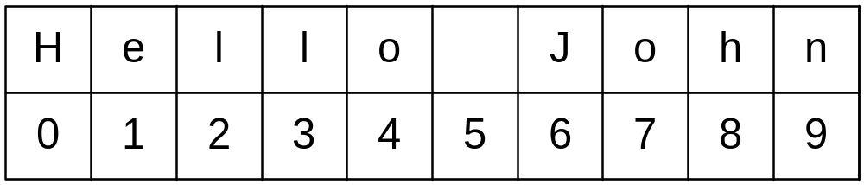
3.5.2 基本的字符串操作符
字符串是一个字符序列：字符串最左端位置标记为0，依次增加。字符串中的编号叫做“索引”。

Slide 46
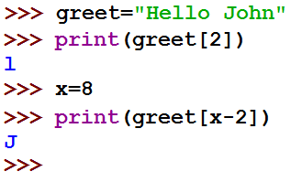
3.5.2 基本的字符串操作符
单个索引辅助访问字符串中的特定位置
格式为：<string>[<索引>]

Slide 47

3.5.2 基本的字符串操作符
Python中字符串索引从0开始，一个长度为L的字符串最后一个字符的位置是L-1
Python同时允许使用负数从字符串右边末尾向左边进行反向索引，最右侧索引值是-1

Slide 48

3.5.2 基本的字符串操作符
可以通过两个索引值确定一个位置范围，返回这个范围的子串
格式： <string>[<start>:<end>]
start和end都是整数型数值，这个子序列从索引start开始直到索引end结束，但不包括end位置。

Slide 49
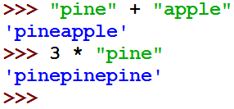
3.5.2 基本的字符串操作符
字符串之间可以通过+或*进行连接
  加法操作(+)将两个字符串连接成为一个新的字符串
  乘法操作(*)生成一个由其本身字符串重复连接而成的字符串

Slide 50
3.5.3 内置的字符串处理函数
函数 | 描述
len(x) | 返回字符串x的长度，也可返回其他组合数据类型的元素个数
str(x) | 返回任意类型x所对应的字符串形式
chr(x) | 返回Unicode编码x对应的单字符
ord(x) | 返回单字符表示的Unicode编码
hex(x) | 返回整数x对应十六进制的小写形式字符串
oct(x) | 返回整数x对应八进制的小写形式字符串

Slide 51
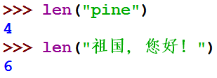
3.5.3 内置的字符串处理函数
len()函数：返回一个字符串的长度。

Slide 52
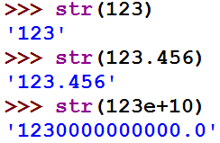
3.5.3 内置的字符串处理函数
大多数数据类型都可以通过str()函数转换为字符串

Slide 53
字符串使用实例
  输入一个月份数字，返回对应月份名称缩写
这个问题的IPO模式是：
输入：输入一个表示月份的数字(1-12)
处理：利用字符串基本操作实现该功能
输出：输入数字对应月份名称的缩写

Slide 54
字符串使用实例
将所有月份名称缩写存储在字符串中
在字符串中截取适当的子串来查找特定月份
  找出在哪里切割子串
  每个月份的缩写都由3个字母组成，如果pos表示一个月份的第一个字母，则months[pos:pos+3]表示这个月份的缩写，即：
    monthAbbrev = months[pos:pos+3]

Slide 55
字符串使用实例
    月份 字符串中位置
    Jan 1 0
    Feb 2 3
    Mar 3 6
    Apr 4 9

Slide 56
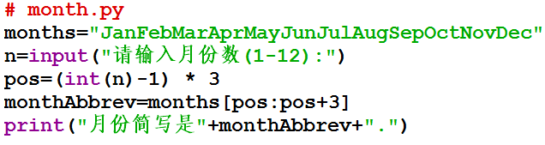
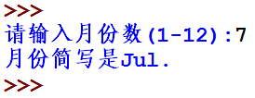
字符串使用实例

Slide 57
字符串的操作
  可以通过 for 和 in 组成的循环来遍历字符串中每个字符
  格式如下：
    for <var> in <string>:
    操作

Slide 58
字符串的操作
  用转义符可以在字符串中表达一些不可直接打印的信息
  例如：用\n表示换行
    字符串"Hello\nWorld\n\nGoodbye 32\n"
    用print()函数打印后的输出效果如下：
      Hello
      World
      Goodbye 32

Slide 59
3.5.3 内置的字符串处理函数
微实例3.2：恺撒密码。
凯撒密码是古罗马凯撒大帝用来对军事情报进行加密的算法，它采用了替换方法对信息中的每一个英文字符循环替换为字母表序列该字符后面第三个字符，对应关系如下：
原文：a b c d e f g h i j k l m n o p q r s t u v w x y z
密文：d e f g h i j k l m n o p q r s t u v w x y z a b c
原文字符p，其密文字符c满足如下条件：
c = ( p + 3 ) mod 26
解密方法反之，满足：
p = ( c – 3 ) mod 26

Slide 60
3.5.3 内置的字符串处理函数
微实例3.2 |  | P083-m3.2CaesarCode.py
1 2 3 4 5 6 7 | plaincode = input("请输入明文: ") for p in plaincode: if ord("a") <= ord(p) <= ord("z"): print(chr(ord("a")+(ord(p)-ord("a")+3)%26),end='') else: print(p, end='')
微实例运行结果如下：
>>> 请输入明文: python is an excellent language. sbwkrq lv dq hafhoohqw odqjxdjh.

Slide 61
副本的概念：字符串类的很多方法不会修改字符串本身，而是复制原字符串，并在其基础上修改。
3.5.4 内置的字符串处理方法
方法 | 描述
str.lower() | 返回字符串str的副本，全部字符小写
str.upper() | 返回字符串str的副本，全部字符大写
str.islower() | 当str所有字符都是小写时，返回True，否则False
str.isprintable() | 当str所有字符都是可打印的，返回True，否则False
str. isnumeric() | 当str所有字符都是字符时，返回True，否则False
str.isspace() | 当str所有字符都是空格，返回True，否则False
str.endswith(suffix[,start[,end]]) | str[start: end]以suffix结尾返回True，否则返回False
str.startswith(prefix[, start[, end]]) | str[start: end]以suffix开始返回True，否则返回False
str.split(sep=None, maxsplit=-1) | 返回一个列表，由str根据sep被分割的部分构成。详见微实例7.10。
str.count(sub[,start[,end]]) | 返回str[start: end]中sub子串出现的次数
str.replace(old, new[, count]) | 返回字符串str的副本，所有old子串被替换为new，如果count给出，则前count次old出现被替换
str.center(width[, fillchar]) | 字符串居中函数，详见函数定义
str.strip([chars]) | 返回字符串str的副本，在其左侧和右侧去掉chars中列出的字符
str.zfill(width) | 返回字符串str的副本，长度为width，不足部分在左侧添0
str.format() | 返回字符串str的一种排版格式，3.6节将详细介绍
str.join(iterable) | 返回一个新字符串，由组合数据类型（见第6章）iterable变量的每个元素组成，元素间用str分割。应用详见P200，微实例7.10。
split和join方法的作用刚好是相反的。

Slide 62
3.6 字符串类型的格式化

Slide 63
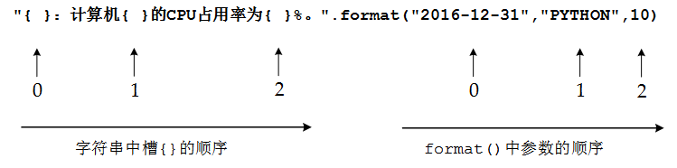
3.6.1 format()方法的基本使用
字符串format()方法的基本使用格式是：
<模板字符串>.format(<逗号分隔的参数>)

Slide 64
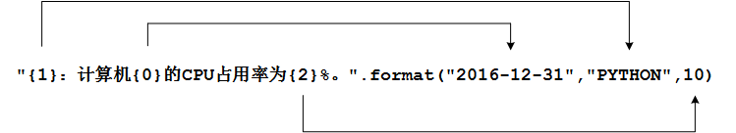
3.6.1 format()方法的基本使用

Slide 65
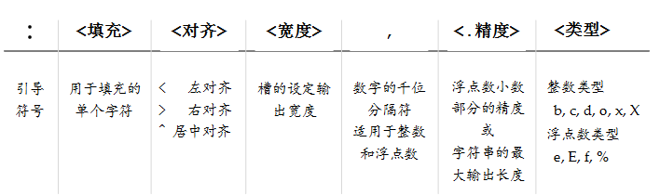
3.6.2 format()方法的格式控制
format()方法中模板字符串的槽除了包括参数序号，还可以包括格式控制信息。此时，槽的内部样式如下：
{<参数序号>: <格式控制标记>}
其中，格式控制标记用来控制参数显示时的格式 。格式控制标记包括：<填充><对齐><宽度>,<.精度><类型>6个字段，这些字段都是可选的，可以组合使用，这里按照使用方式逐一介绍。

Slide 66
3.7 文本进度条

Slide 67
3.7.1 简单的开始
利用print()函数实现简单的非刷新文本进度条
基本思想是按照任务执行百分比将整个任务划分为100个单位，每执行N%输出一次进度条。每一行输出包含进度百分比，代表已完成的部分(**)和未完成的部分(..)的两种字符，以及一个跟随完成度前进的小箭头，风格如下：
%10 [*****->.............................................]

Slide 68
3.7.1 简单的开始
实例代码4.1 |  | P089-e4.1TextProgressBar.py
1 2 3 4 5 6 7 8 9 10 | #e4.1TextProgressBar.py import time scale = 10 print("------执行开始------") for i in range(scale+1): a, b = '**' * i,'..' * (scale - i) c = (i/scale)*100 print("%{:^3.0f}[{}->{}]" .format (c, a, b)) time.sleep(0.1) print("------执行结束------")

Slide 69
3.7.1 简单的开始
程序的输出效果如下图：
------执行开始------ % 0 [->....................] %10 [**->..................] %20 [****->................] %30 [******->..............] %40 [********->............] %50 [**********->..........] %60 [************->........] %70 [**************->......] %80 [****************->....] %90 [******************->..] %100[********************->] ------执行结束------
Notes:
“%100”这样表达百分数是不规范的，可修改程序。

Slide 70
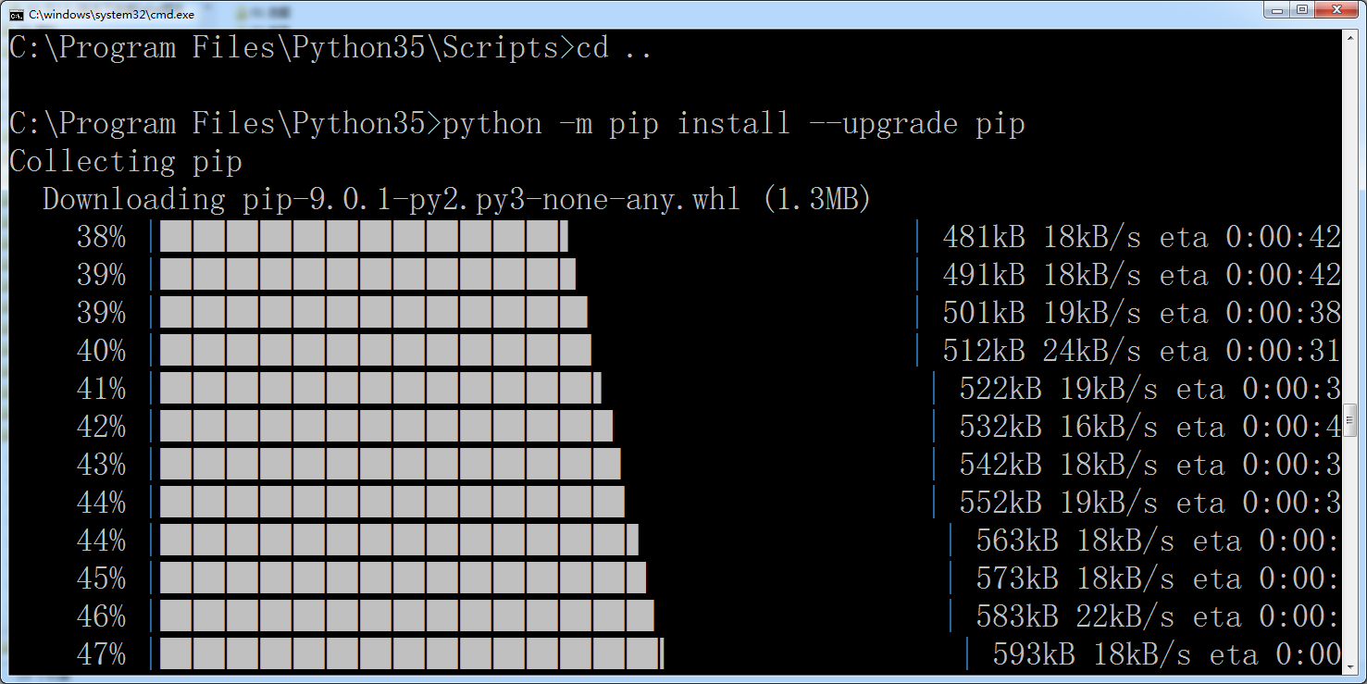
3.7.1 简单的开始
上述效果类似于使用pip命令安装第三方库的效果。

Slide 71
3.7.2 单行动态刷新
实例代码4.2 |  | P090-e4.2TextProgressBar.py
1 2 3 4 5 | #e4.2TextProgressBar.py import time for i in range(101): print("\r{:2}%".format(i), end="") time.sleep(0.05)

Slide 72
3.7.2 单行动态刷新
上述程序在IDLE中的执行效果如下。
>>> 0% 1% 2% 3% 4% 5% 6% 7% 8% 9% 10% 11% 12% 13% 14% 15% 16% 17% 18% 19% 20% 21% 22% 23% 24% 25% 26% 27% 28% 29% 30% 31% 32% 33% 34% 35% 36% 37% 38% 39% 40% 41% 42% 43% 44% 45% 46% 47% 48% 49% 50% 51% 52% 53% 54% 55% 56% 57% 58% 59% 60% 61% 62% 63% 64% 65% 66% 67% 68% 69% 70% 71% 72% 73% 74% 75% 76% 77% 78% 79% 80% 81% 82% 83% 84% 85% 86% 87% 88% 89% 90% 91% 92% 93% 94% 95% 96% 97% 98% 99%100%
为什么输出没有单行刷新呢？
这是因为IDLE本身屏蔽了单行刷新功能，如果希望获得刷新效果，请使用控制台命令行执行e4.2TextProgressBar.py程序。以Windows系统为例，启动命令行工具（<Windows系统安装目录>\system32\cmd.exe），选择到e4.2TextProgressBar.py文件所在目录执行。

Slide 73
3.7.3 带刷新的文本进度条
实例代码4.3 |  | P091-e4.3TextProgressBar.py
1 2 3 4 5 6 7 8 9 10 11 12 13 | #e4.3TextProgressBar.py import time scale = 50 print("执行开始".center(scale//2,'-')) t = time.clock() for i in range(scale+1): a = '*' * i b = '.' * (scale - i) c = (i/scale)*100 t -= time.clock() print("\r{:^3.0f}%[{}->{}]{:.2f}s".format(c,a,b,-t),\ end='') time.sleep(0.05) print("\n"+"执行结束".center(scale//2,'-'))

Slide 74
3.7.3 带刷新的文本进度条
采用命令行的执行上述文件，效果如下：
:\>python e4.3TextProgressBar.py -----------执行开始---------- 100%[**************************************************->] 65.71s -----------执行结束----------

Slide 75
五花八门的进度条设计函数
设计名称 | 趋势 | 设计函数
Liner | Constant | f(x) = x
Early Pause | Speeds up | f(x) = x+(1-sin(x*π*2+π/2))/-8
Late Pause | Slows down | f(x) = x+(1-sin(x*π*2+π/2))/8
Slow Wavy | Constant | f(x) = x+sin(x*π*5)/20
Fast Wavy | Constant | f(x) = x+sin(x*π*20)/80
Power | Speeds up | f(x) = (x+(1-x)*0.03)2
Inverse Power | Slows down | f(x) = 1+(1-x)1.5 *-1
Fast Power | Speeds up | f(x) = (x+(1-x)/2)8
Inv. Fast Power | Slows down | f(x) = 1+(1-x)3 *-1

